Slide 1
La preistoria umana
Il Paleolitico e il Neolitico

Slide 4
Ora che hai ascoltato il testo rispondi alle seguenti domande
A quali attività si dedica l’uomo nel Paleolitico?
Cosa fu scoperto durante il Paleolitico?
Cosa significa la parola Paleolitico e Neolitico?
Perchè l’uomo nel Neolitico diventa sedentario?
Quando inizia e quando finisce la preistoria?

Slide 5
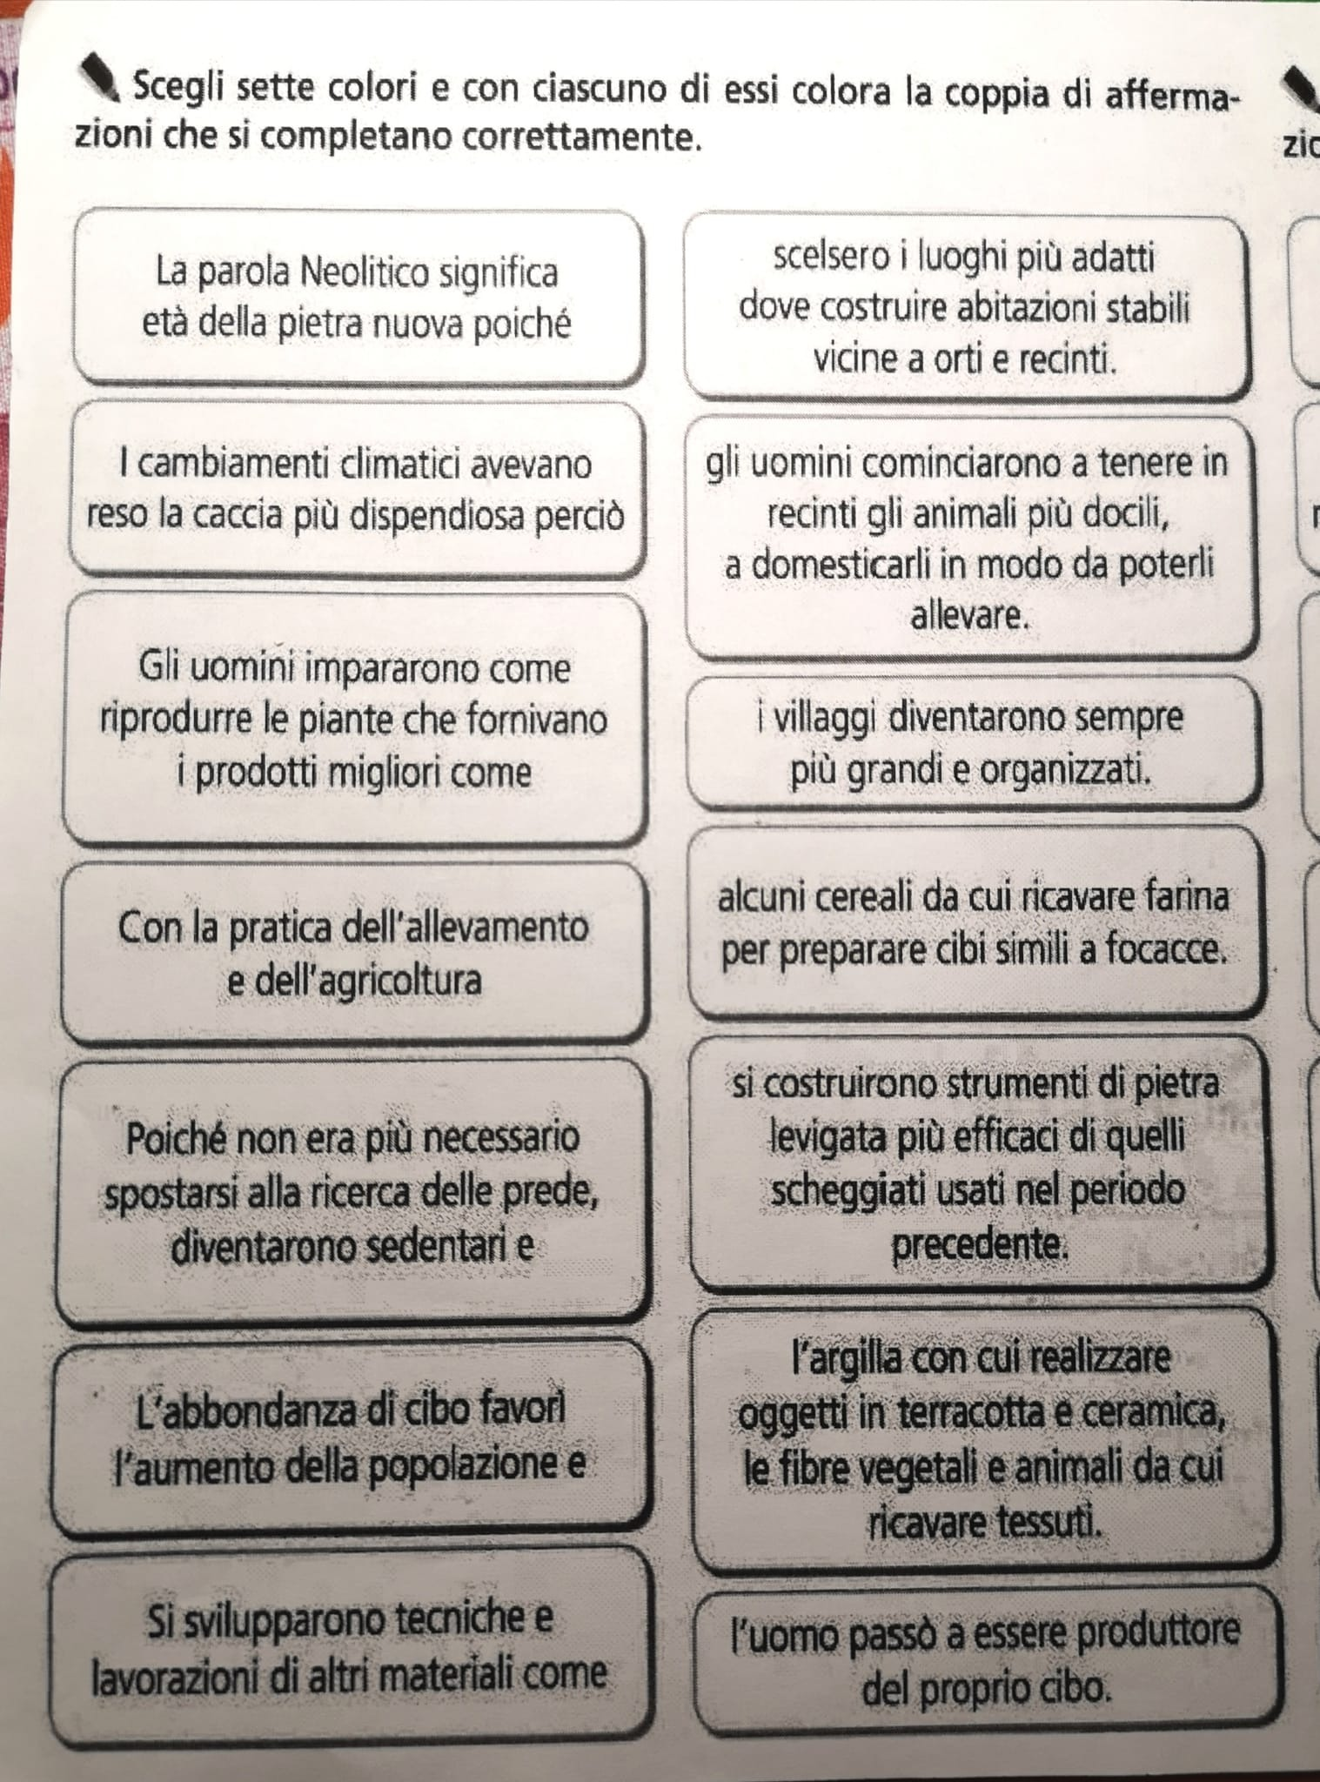
Svolgi l’esercizio

